Slide 1

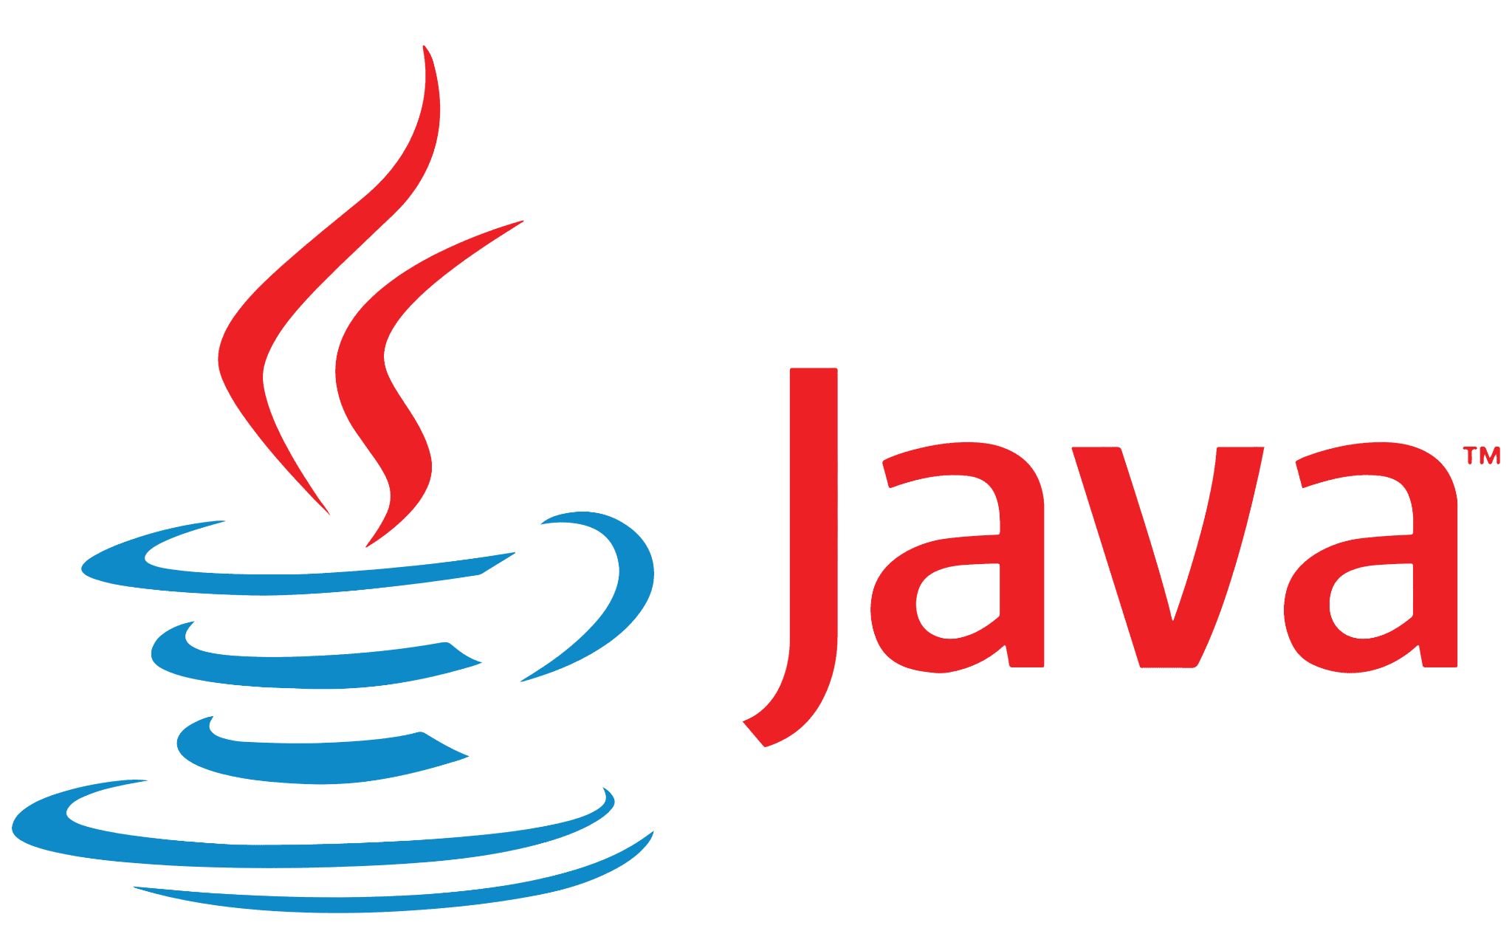

VS
GRUPO 22

Slide 3
1991
1995
1996
2014
2019
Sun Microsystems lanza “OAK”
Versión Alpha de JAVA
JDK 1.0
JAVA versión 8
JAVA versión 12

Slide 5
2011
2012
2016
2017
JetBrains lanza la primer versión
Comienza a ser de software libre
Versión 1.0
Soporte de Google
Notes:
2011 → se lanzó la primer versión de Kotlin con el objetivo abordar las limitaciones de java en android (AVERIGUAR MAS LIMITACIONES) 2012 → comenzó a ser de software libre 2016 → se lanzó la versión Kotlin 1.0, a partir de este momento se lo empezo a considerar estable para el desarrollo en producción 2017 → Google avisó que va a ofrecerle soporte por lo que…

Slide 6
VS
Objetivo
Comparar el rendimiento de un algoritmo.
Se decidió llevar a cabo un algoritmo que ordena una colección de 1000 elementos para así ver su tiempo de ejecución.

Slide 7
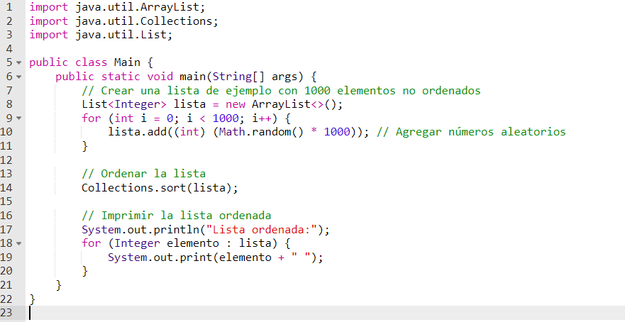

Ejecución
0.669 seconds

Slide 8
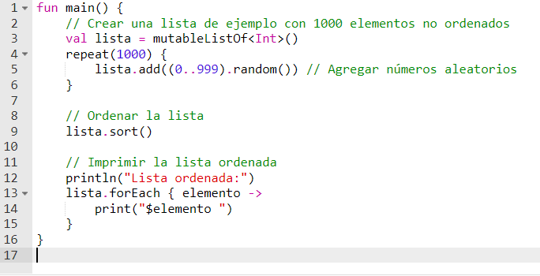
Ejecución
5.059 seconds

Slide 9
VS
Objetivo
Comparar el rendimiento de un algoritmo que da la cantidad de dígitos de Pi según lo indique la entrada. En este caso se pidió los 100 primero dígitos.

Slide 10
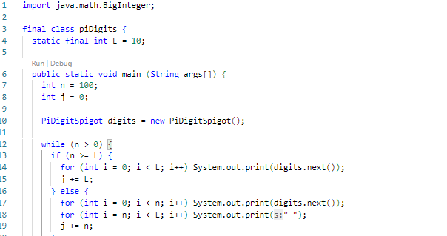
Ejecución
0.63 seconds

Slide 11
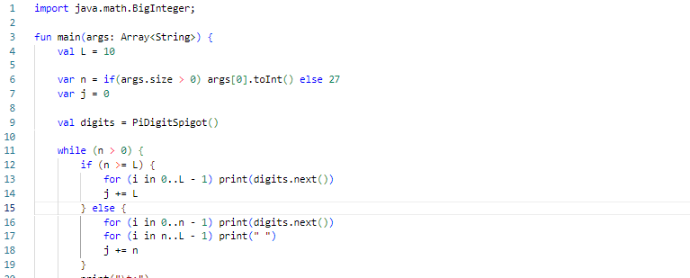

Ejecución
5.718 seconds

Slide 12



algoritmo.kt
Kotlin Compiler
JVM
.class
algoritmo.java
Java Compiler

Slide 13
VS
Conclusión
Java resultó ser más rápido a la hora de su ejecución. Sin embargo Kotlin suele ser recomendado ya que es más conciso y seguro. Además puede consumir los recursos, librerías y hasta la máquina virtual de Java. Por lo que ambos lenguajes pueden convivir en un mismo proyecto.
Sin embargo, para otros tipos de desarrollo, la elección entre Java y Kotlin puede depender de varios factores.

Slide 14
¿Preguntas?

